Slide 1
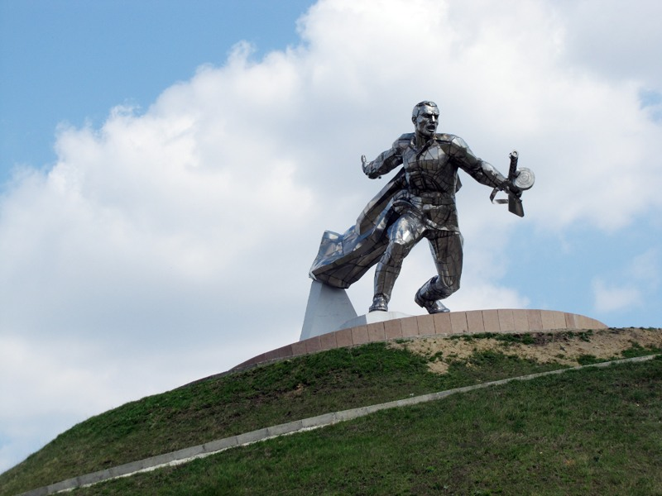
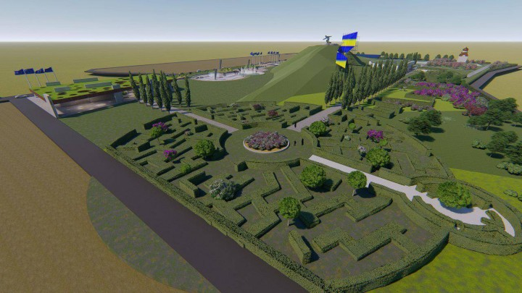
Новодеська територіальна громада Миколаївського району Миколаївської області
БЕЗБАР’ЄРНИЙ МАРШРУТ

Slide 2
Актуальність
В Новоодеській територіальній громаді проживає 17103 жителів з яких 1099 особи мають статус осіб з інвалідністю, що складає 6,43 % від загальної кількості населення. В м.Нова Одеса проживає 12329 жителів з яких 822- особи з інвалідністю, що складає 6,67 %.
Місця найчастішого користування в усіх населених пунктах мають часткове забезпечення безбар’єрного доступу.
Об’єкти, які найчастіше відвідують особи з інвалідністю:
- КНП «Новоодеська багатопрофільна лікарня» Новоодеської міської ради;
Банківські установи;
Поштові відділення (Укрпошта та Нова пошта)
Магазини.

Slide 3
Описова частина безбар’єрного маршрута в м.Нова Одеса
В м.Нова одеса місця, які найбільше відвідуються громадянами знаходяться на вулицях Центральній та Шкільній
Найближчим часом планується створити один без бар’єрний маршрут, який збезпечить доступ до КНП «Новоодеська багатопрофільна лікарня» Новоодеської міської ради.
1.Створити умови для безпечного пересування по вулиці Шкільній (укладання тротуарних доріжок)

Slide 4
СТВОРЕННЯ БЕЗБАР’ЄРНОГО МАРШРУТУ В МІСТІ НОВА ОДЕСА

Slide 5
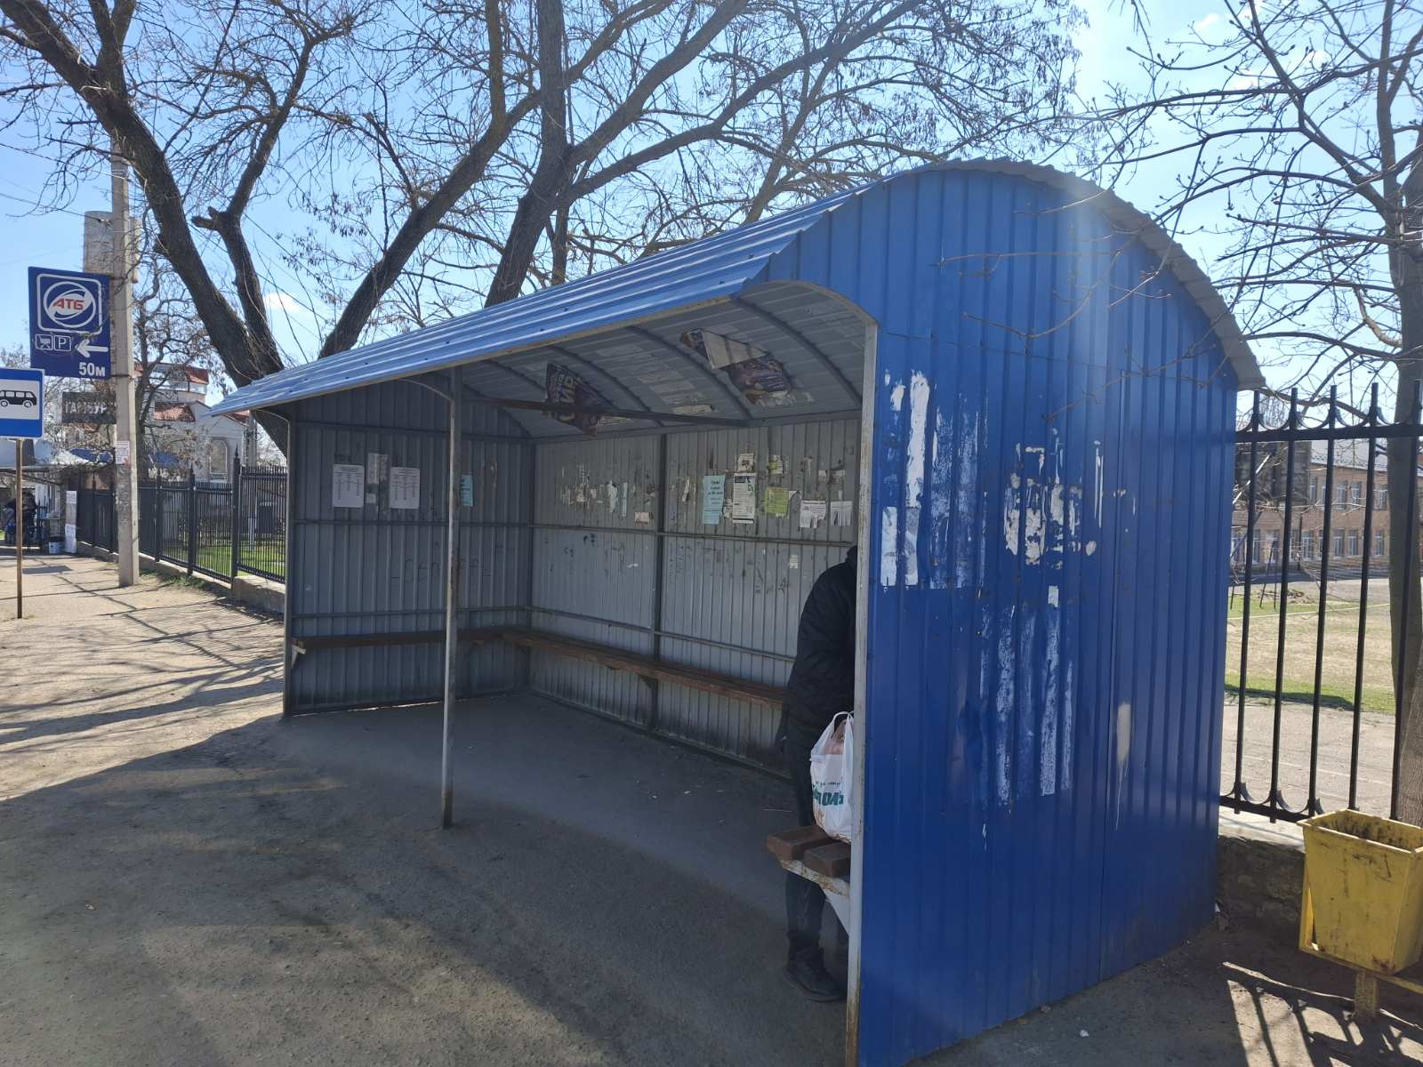
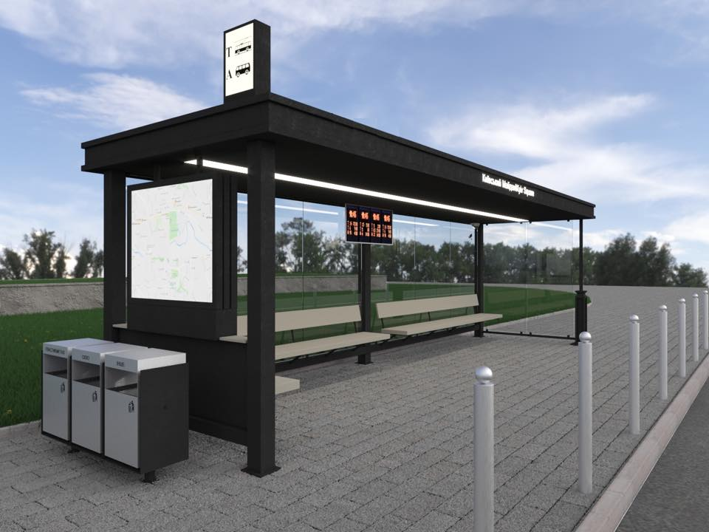
Автобусна зупинка
ДЕТАЛІЗАЦІЯ СХЕМИ БЕЗБАР’ЄРНОГО МАРШРУТУ

Slide 6
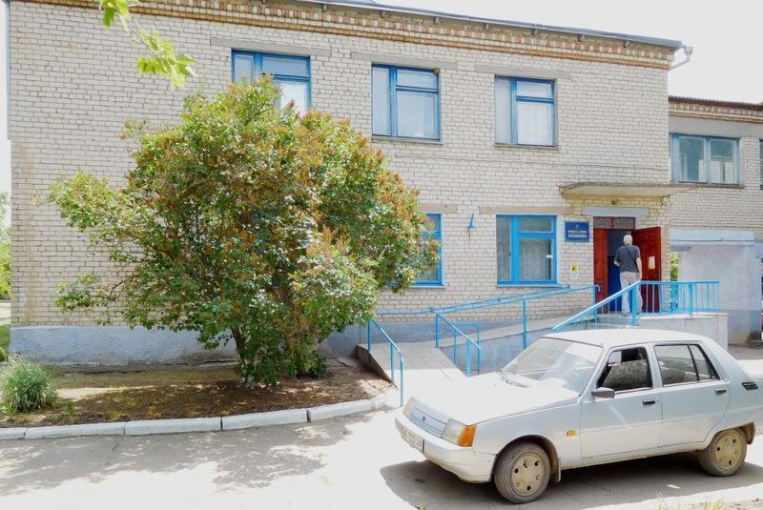
ДЕТАЛІЗАЦІЯ СХЕМИ БЕЗБАР’ЄРНОГО МАРШРУТУ
Об’єкт облаштовано пандусом та не потребує змін.

Slide 7
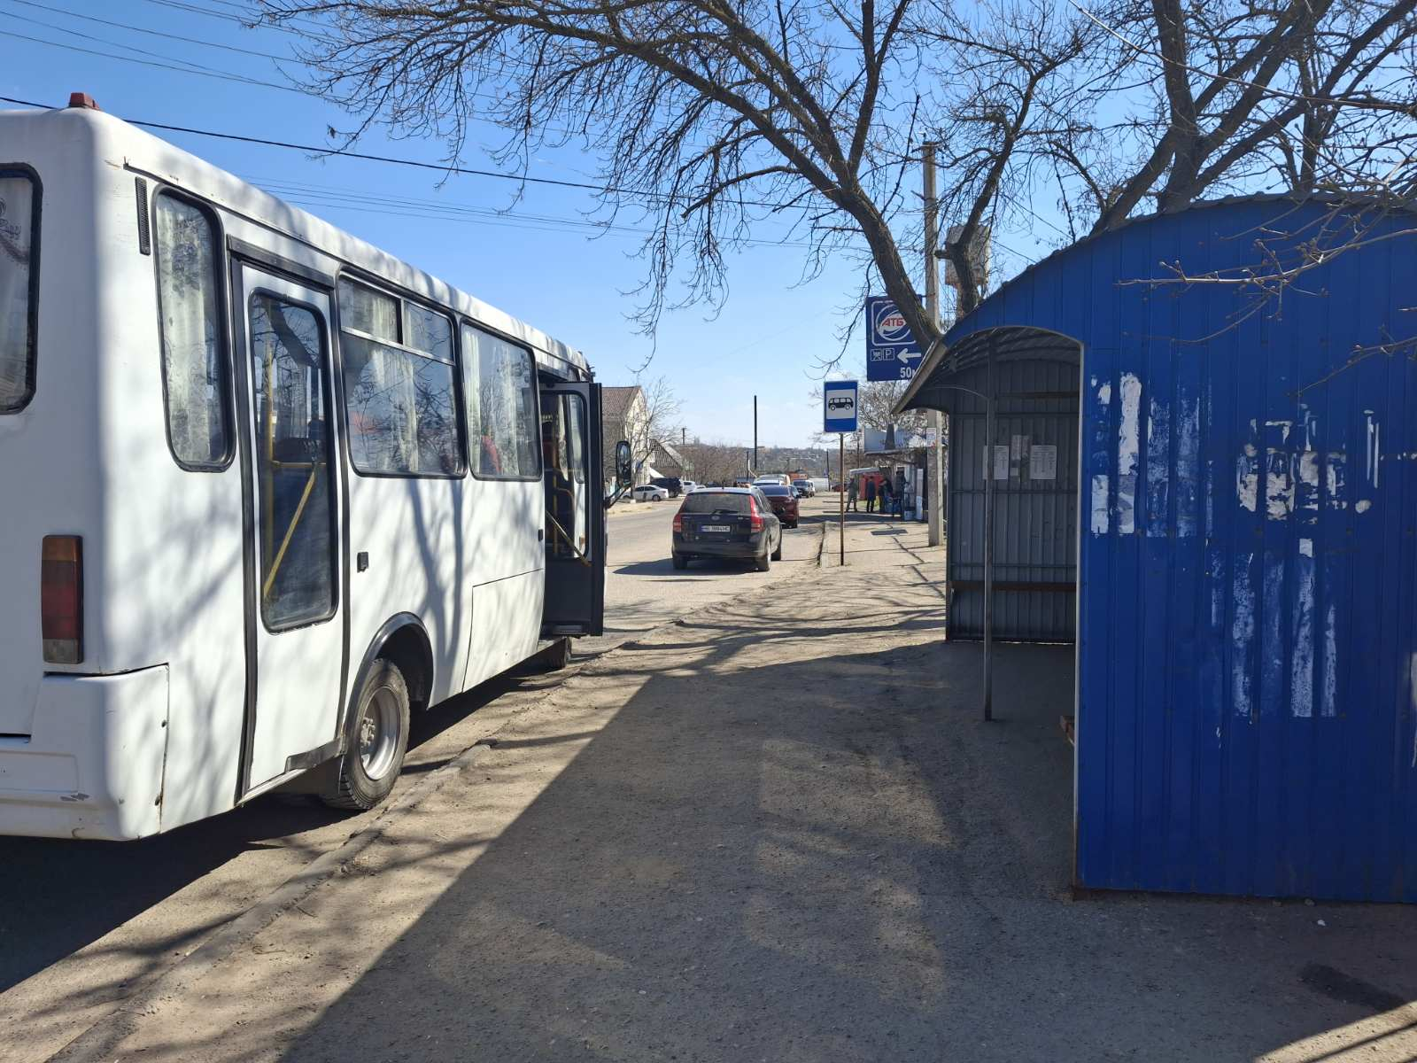
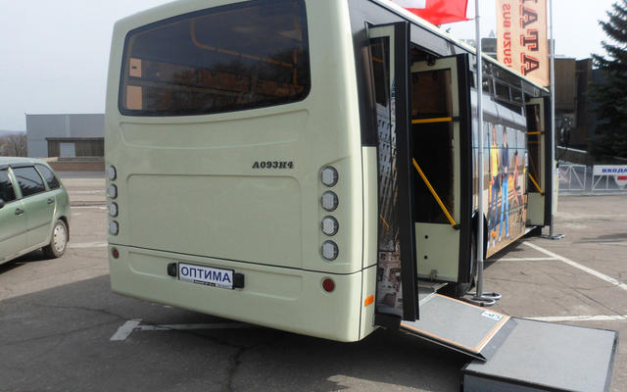
ДЕТАЛІЗАЦІЯ СХЕМИ БЕЗБАР’ЄРНОГО МАРШРУТУ
Громадський транспорт

Slide 8
ЗАХОДИ БЕЗБАР’ЄРНОГО МАРШРУТУ
ЗАХОДИ | ТЕРМІНИ | ПОТРЕБА У ФІНАНСУВАННІ (грн.)
1.Облаштування автобусних зупинок (2-шт) | 2025-2026 р.р. | 1300000
2. Придбання автобуса | 2025-2026 р.р. | 2 400 000
3.Облаштування пішохідної доріжки по вул. Шкільній тротуарною плиткою | 2025-2026 р.р. | 2 640 000
4. Модернізація громадських зупинок. (2-шт) | 2025-2026 р.р. | 1 000 000
ВСЬОГО: |  | 7340000

Slide 9
Очікувані результати
БЕЗБАР’ЄРНОГО МАРШРУТА М.НОВА ОДЕСА
1.Створено умови для безпечного та безбар’єрного транспортно-пішоходного шляху з інклюзивно громадським транспортом, забезпеченого засобами доступності, зручності, інформативності та безпеки для маломобільних груп населення.
2. Створено умови під’їзду до всіх будівель
3.Благоустрій території, в тому числі укладання тротуарних доріжок та під’їздів критичної інфраструкутри в громаді
4. Облаштовано пандуси біля будівель згідно норм чинного законодавства

